Slide 1
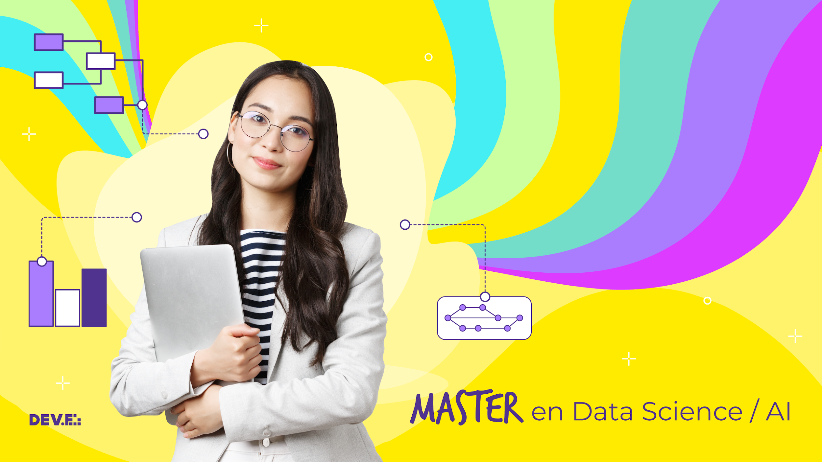

Slide 2


Módulo VIII: Machine Learning en producción.

Slide 3
🐱‍💻Objetivos de aprendizaje🐱‍💻

Slide 4
Objetivos de aprendizaje🐱‍💻
Vamos a dar breve lectura a la presentación de End to end Machine Learning con MLFlow🤖💜, donde analizaremos cómo administrar las diferentes piezas de un proyecto de ML y su instalación usando Anaconda Navigator.
Luego pasaremos a los aspectos prácticos y veremos algunos ejercicios en Python Notebook💻🐍 para fortalecer nuestra capacidad de resolución de problemas🐱‍💻.
Por último, haremos uno o varios retos🐱‍💻 en Python💻🐍 en colaboración usando Breakout rooms, para volver y hacer un repaso de sesión🤖💜 de hoy.

Slide 5
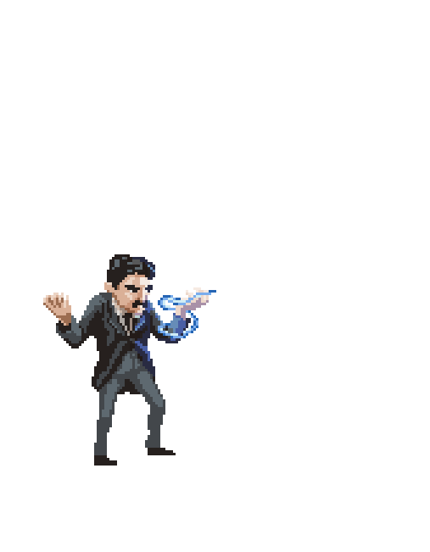
Agenda
0. Introducción a Machine Learning en producción.
1. Acerca de MLFlow y primeros pasos.
2. Challenge: Hola mundo en MLFlow.
3. Challenge: ...

Slide 6
Agenda
6:30 - 6:35 PM Saludos y anuncios.
6:35 - 6:40 PM Objetivos.
6:40 - 7:00 PM Introducción a Machine Learning en producción.
7:00 - 7:20 PM Acerca de MLFlow y primeros pasos.
7:20 - 8:00 PM Crowd-coding: Hola mundo en MLFlow.
8:00 - 8:15 PM BREAK.
8:15 - 9:20 PM Challenge:
9:20 - 9:30 PM Conclusiones.

Slide 7
Recursos y meta-recursos de aprendizaje.

Slide 8
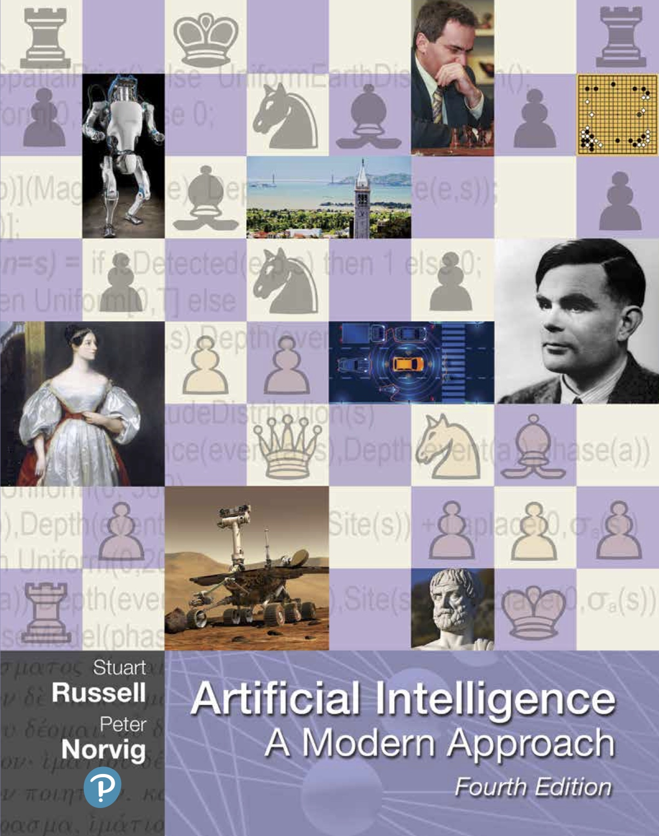
Artificial Intelligence, a Modern Approach 4th ed.
Capítulo 21: Deep Learning.

Slide 9
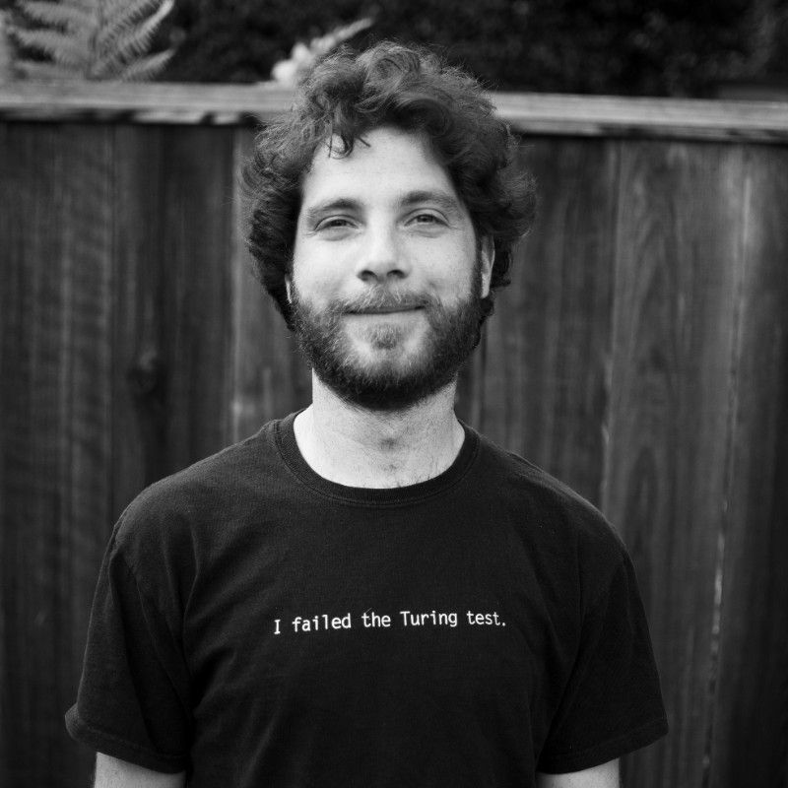
Video: Stanford MLSys Seminars
Link: ML Ops at Reasonable Scale feat. Jacopo Tagliabue @ Stanford MLSys Seminar
Notes:
Como saben…
No es una lectura obligatoria para pasar el curso...

Slide 10
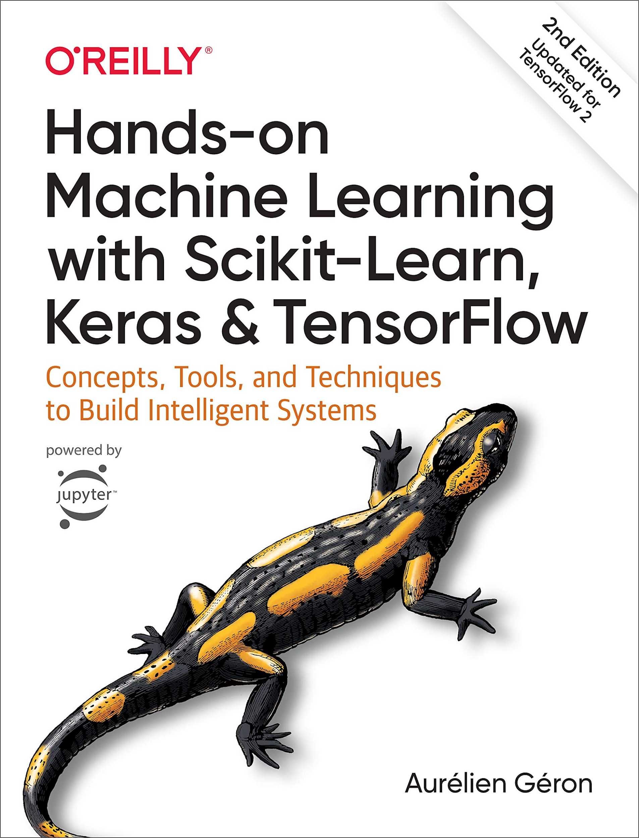
Hands-On Machine Learning with Scikit-Learn, Keras & TensorFlow 2nd ed.
Capítulo 10: Introducción a las redes neuronales artificiales con Keras.

Slide 11

Extra: MLOps @ Discord

Slide 12
Introducción a Machine Learning en producción.

Slide 13
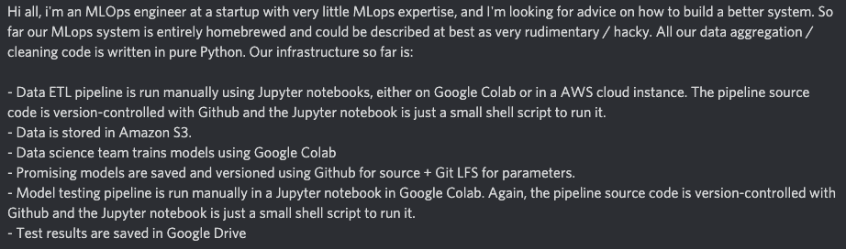
¡Enhorabuena! ¡Ya podemos ser ML Engineers!

Slide 14

¿Esto es lo mejor que tenemos?

Slide 15

DevOps ó Model of Service Lifecycle.
0. Diseño de código.
Construcción.
Pruebas.
Empaquetado.
Liberación.
Configuración.
Monitoreo.

Slide 16
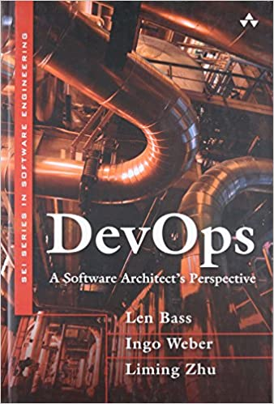
Devops: definición formal
“A set of practices intended to reduce the time between committing a change to a system and the change being placed into normal production, while ensuring high quality"
Bass, Weber Zhu, 2015.

Slide 17
Principios de DevOps aplicados a ML

Slide 18
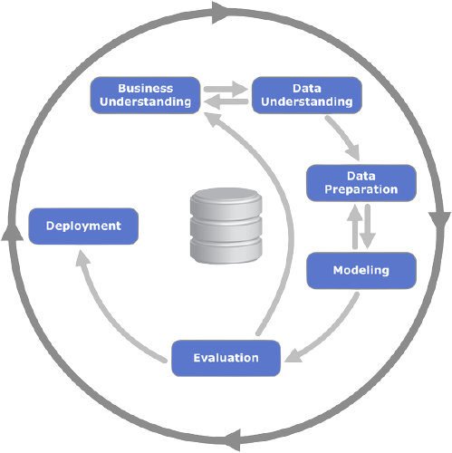
CRISP-DM
Framework de buenas practicas para planear, organizar y ejecutar proyectos de datos
No importa la industria en la que se aplique el proyecto
No importa el presupuesto para ejecutar el proyecto
CRISP-DM define el proceso de trabajar con datos desde un punto de vista empresarial.
Fig 9 . diagrama de la metodología CRISP-DM
Notes:
Le dice mucho sobre lo que debe hacer, pero no presenta todas las detalles técnicos.
El poder de CRISP-DM reside en tener un buen proceso de trabajo que sea eficiente y efectivo donde los clientes perciben valor

Slide 19
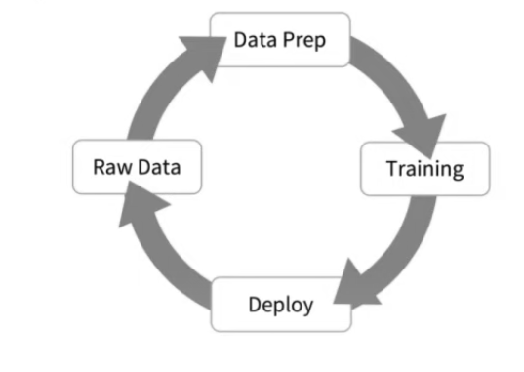
Ciclo de vida de un proyecto de ML/DS
Notes:
Esta el ciclo de vida de un proyecto de ML empieza por …

Slide 20
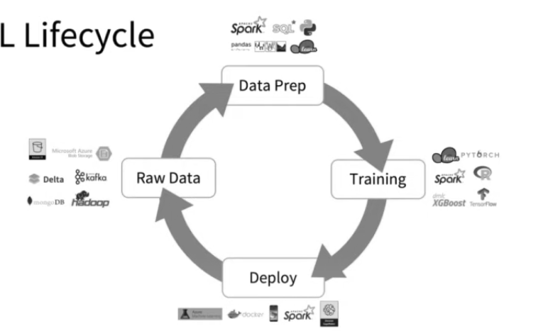
Ciclo de vida de un proyecto de ML/DS
Notes:
Hay varias herramientas para cada fase, no hay una herramienta que se use en las 4, uso s3 para jalar mis datos y luego preparo mi data con pandas y luego uso ts para después mandar mi modelo a Docker, si quiero usar sklearn y mandarlo a sagemaker requiere que vuelva a hacerlo de nuevo

Slide 21
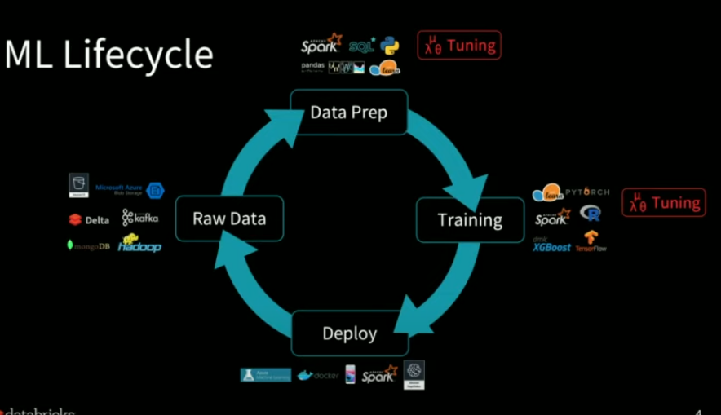
Ciclo de vida de un proyecto de ML/DS
Notes:
Hyperparameter tunning impacta drásticamente el performace asi que deben tomarse en cuenta
Escoger hyperparametros buenos hará que el modelos chidos
Escoger hyperparametros malo hará que el modelo sea un fracaso

Slide 22
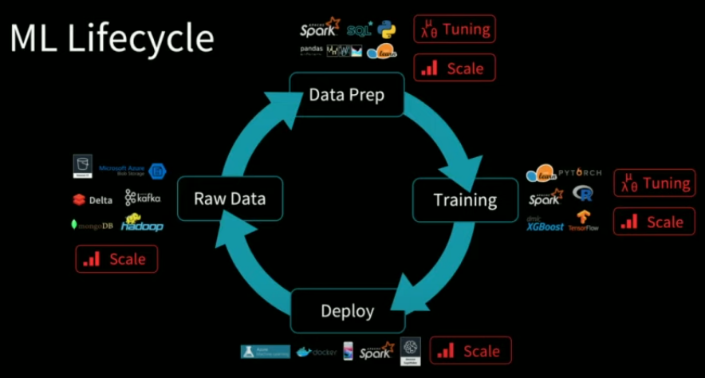
Ciclo de vida de un proyecto de ML/DS
Notes:
Escalabilidad es importante
- Es común crear un pipeline para testear cosas pero usalmente son difíciles de escalar

Slide 23
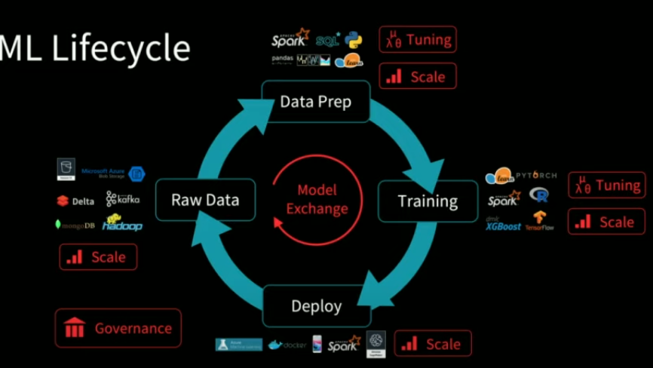
Ciclo de vida de un proyecto de ML/DS
Notes:
gobernanza, usualmente no entrenamos una vez el modelo y nos olvidamos de el y de donde vino, por cada modelo debería de haber una trazabilidad de : los hyperparametros , source code, performance metrics asi como quien y cuando entrenaron el dado modelo.

Slide 24
Ciclo de vida de un proyecto de ML/DS
Notes:
gobernanza, usualmente no entrenamos una vez el modelo y nos olvidamos de el y de donde vino, por cada modelo debería de haber una trazabilidad de : los hyperparametros , source code, performance metrics asi como quien y cuando entrenaron el dado modelo.

Slide 25
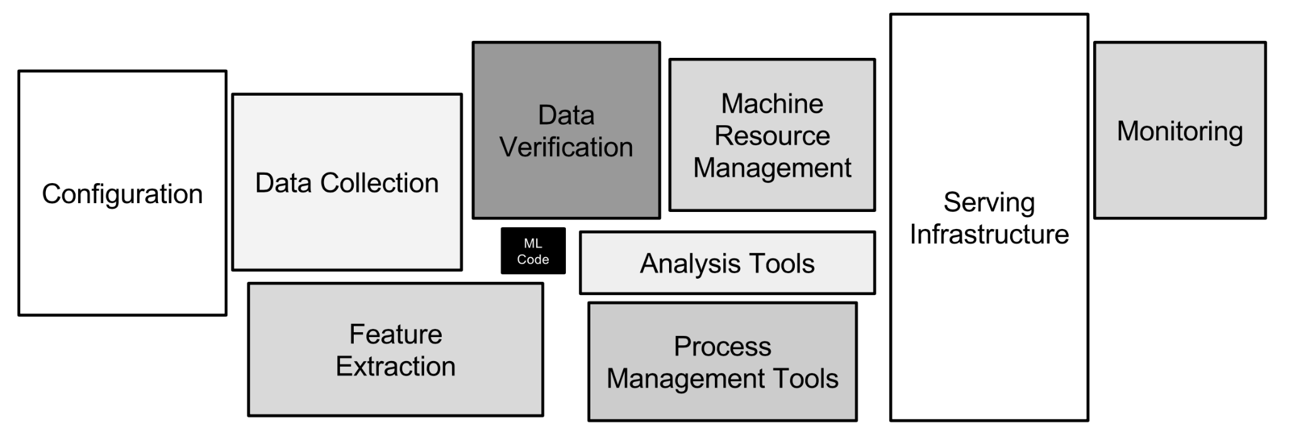
La deuda técnica oculta en los sistemas de ML

Slide 26
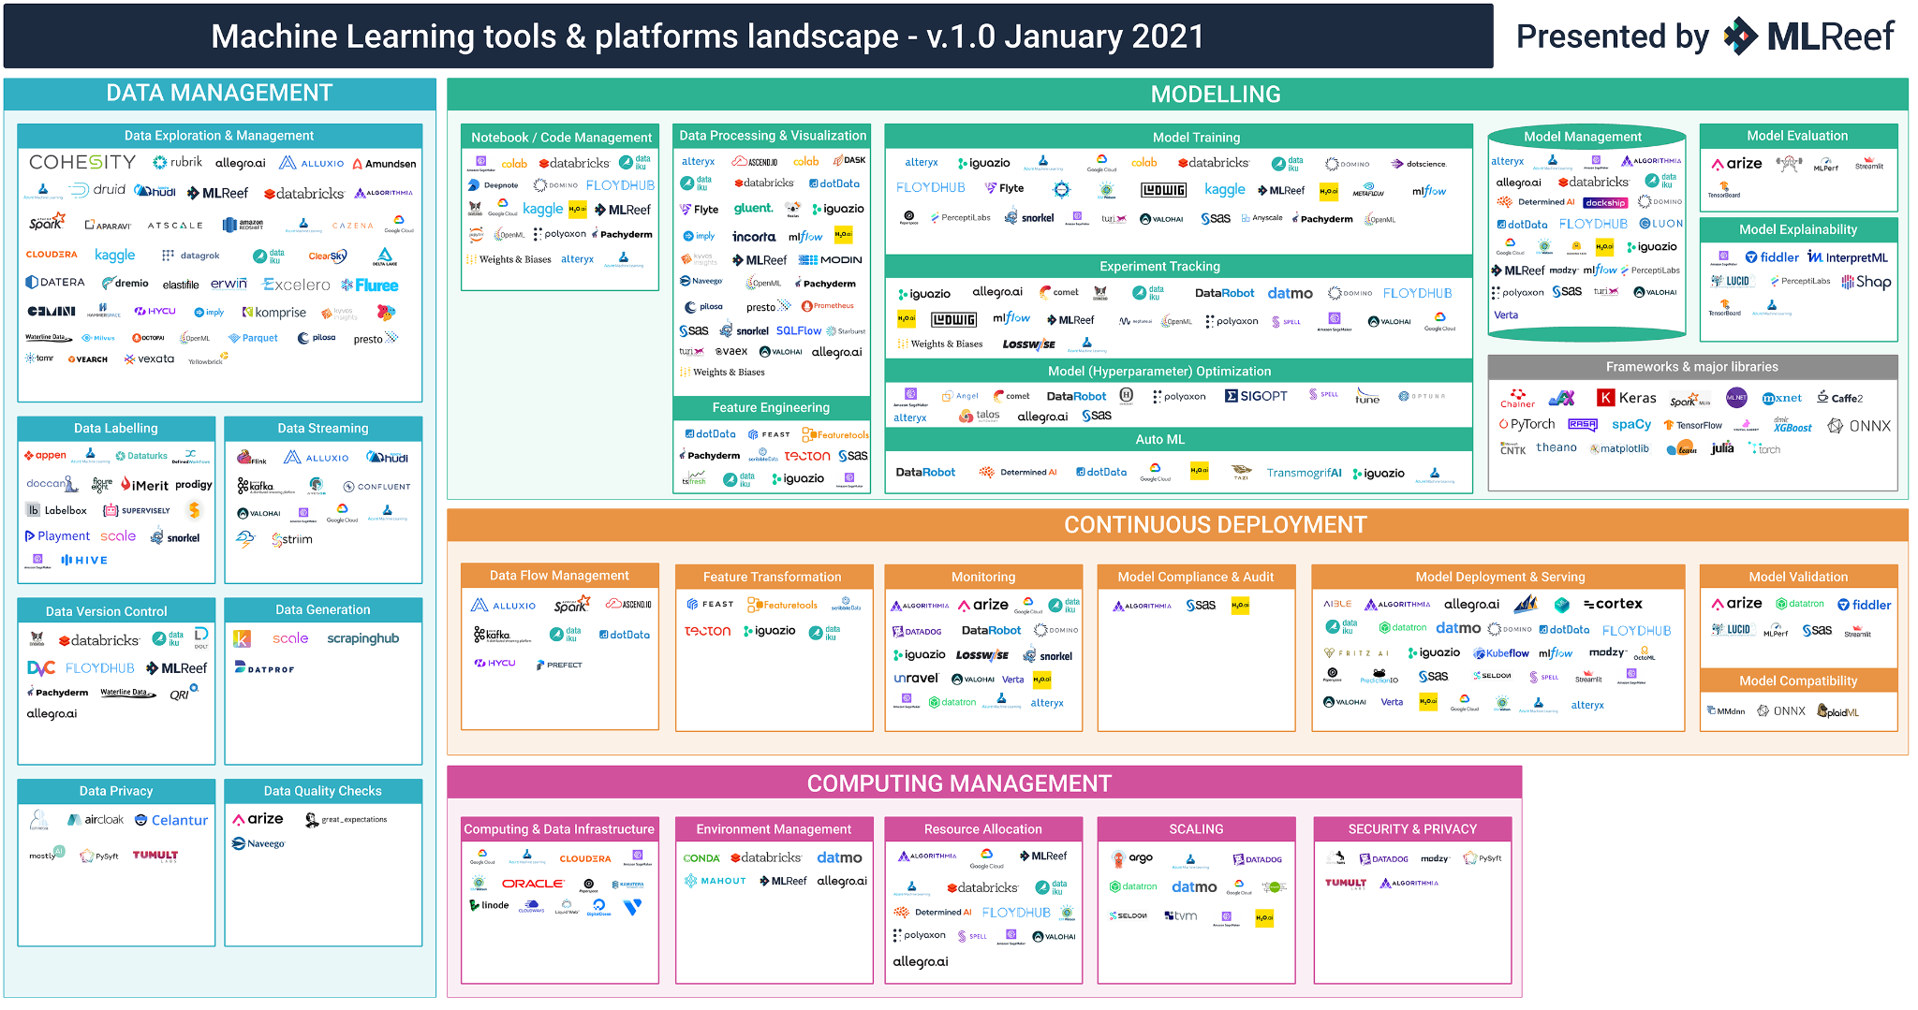
Ecosistema de ML Enero 2021

Slide 27


Alternativas a MLFlow

Slide 28
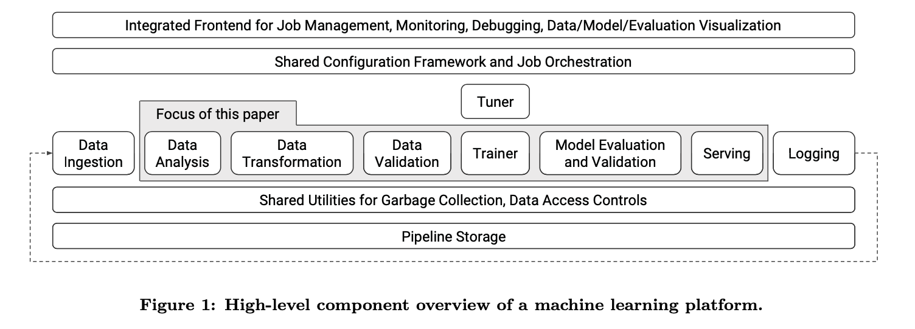

Tensorflow Extended

Slide 29

Acerca de MLFlow y primeros pasos.

Slide 30
Acerca de MLFlow
Notes:
https://en.wikipedia.org/wiki/AlphaGo

Slide 31
Instalación de MLFlow
Notes:
https://en.wikipedia.org/wiki/AlphaGo

Slide 32
Explorando un proyecto de MLFlow
Notes:
https://en.wikipedia.org/wiki/AlphaGo

Slide 33
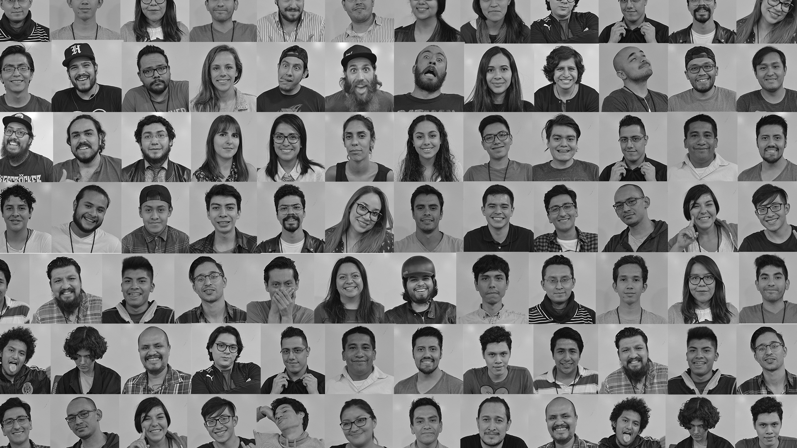
Crowd-coding: Tutorial de MLFlow.

Slide 34

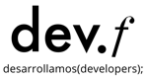
Break

Slide 35
Crowd-coding:

Slide 36
Crowd-coding:

Slide 37
Challenge:

Slide 38
Q & A

Slide 39
Módulo VIII: Machine Learning en producción.

